Slide 1
HƯỚNG DẪN CHUẨN BỊ BÀI
GIÁ TRỊ TUYỆT ĐỐI CỦA MỘT SỐ HỮU TỈ.
CỘNG, TRỪ, NHÂN, CHIA SỐ THẬP PHÂN
Kiến thức cần chuẩn bị cho bài mới
Ôn lại về Giá trị tuyệt đối của một số nguyên.
Các kiến thức đã học về số hữu tỉ. Cách biểu diễn số hữu tỉ trên trục số.

Slide 2

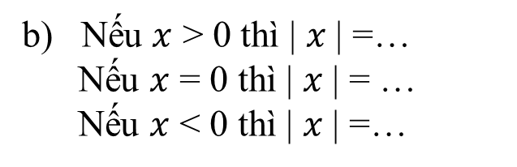
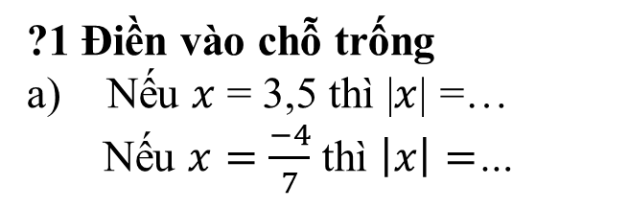
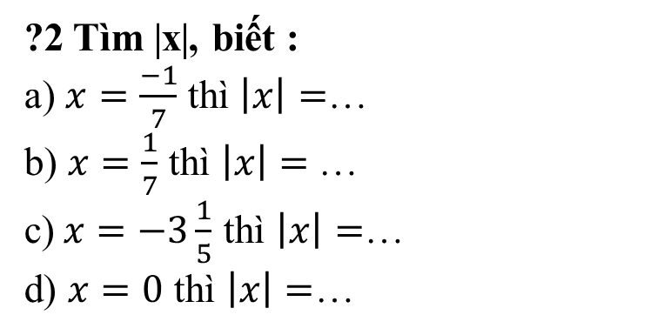
1. Giá trị tuyệt đối của một số hữu tỉ
?1 Điền vào chỗ trống
Nếu $x$ = 3,5 thì |$x$| =…
Nếu $x=\frac{−4}{7}$ thì $\left|x\right|=$…
Em hãy đọc khái niệm Giá trị tuyệt đối của một số hữu tỉ (SGK trang13) và vận dụng làm bài tập ?1,?2
b) Nếu $x$ > 0 thì | $x$| =…
Nếu $x$ = 0 thì | $x$| = …
Nếu $x$ < 0 thì | $x$| =…
?2 Tìm |x|, biết :
a) $x=\frac{−1}{7}$ thì $\left|x\right|=$…
b) $x=\frac{1}{7}$ thì $\left|x\right|=$…
c)$x=−3\frac{1}{5}$ thì $\left|x\right|=$…
d) $x=0$ thì $\left|x\right|=$…

Slide 3

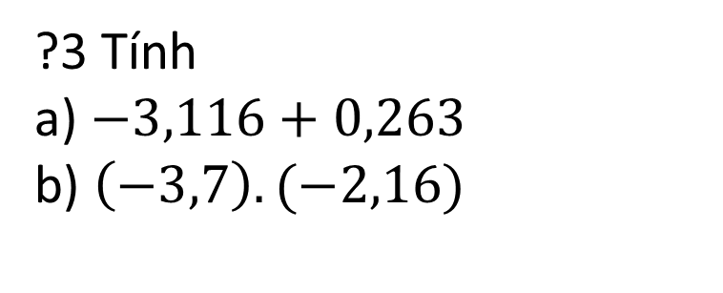
2. Cộng, trừ, nhân, chia số thập phân
- Để cộng, trừ, nhân, chia các số thập phân, ta thực hiện theo quy tắc nào. Em hãy cho một vài ví dụ.
- Em hãy nêu quy tắc về dấu của thương khi chia số thập phân. Em hãy cho ví dụ.
?3 Tính
a) $−3,116+0,263$
b) $\left(−3,7\right).(−2,16)$
Em hãy vận dụng làm bài tập ?3

Slide 4









3. Bài tập củng cố
Em hãy vận dụng khái niệm giá trị tuyệt đối của số hữu tỉ làm bài tập 17 (SGK trang 15)
1) Trong các khẳng định sau, khẳng định nào đúng ?
a) $\left|−2,5\right|=2,5$
b) $\left|−2,5\right|=− 2,5$
c) $\left|−2,5\right|=−(−2,5)$
2) Tìm x, biết :
a) $\left|x\right|=\frac{1}{5}$
b) $\left|x\right|=0,37$
c) $\left|x\right|=0$
d) $\left|x\right|=1\frac{2}{3}$
Em hãy vận dụng quy tắc cộng, trừ, nhân, chia số thập phân làm bài tập 18 Tính (SGK trang 15)
a) – 5,17 – 0,469 b) –2,05 + 1,73 c) (–5,17) . (–3,1) d) (–9,18) : 4,25
Mỗi bài có bao nhiêu giá trị $x$ thỏa mãn, đó là những giá trị nào?
Em hãy suy nghĩ làm bài tập 20 Tính nhanh (SGK trang 15)
a) 6,3 + (– 3,7) + 2,4 + ( – 0,3)
c) 2,9 + 3,7 + (– 4,2) + (–2,9) + 4,2
b) (–4,9) + 5,5 + 4,9 + (–5,5)
d) (– 6,5) . 2,8 + 2,8. (–3,5)
Gợi ý: Câu a, b, c em có thể nhóm các số hạng nào với nhau?
Câu d em sử dụng tính chất nào của phép cộng và phép nhân để làm bài.

